Slide 1
Module Сеlebrations
Lesson 1 f
English in Use
Word formation
Phrasal verb TURN
Depend prepositions
Words often confused

Slide 2
Word formation
- ed, - ing
'Bored' and 'boring' can be used as adjectives, but they describe things in different ways
I feel bored because this TV programme is boring.
Мне скучно, потому что эта телевизионная программа скучная.
I am frightened because this film is frightening.
Мне страшно, потому что этот фильм страшный.

Slide 3
'-ing' adjectives describe the qualities of something, whereas the '-ed' adjectives describe a temporary state or feeling, which is caused by something.
Одним словом, окончание –ed образует прилагательные «пассивной формы» (то есть, описывают предметы, над которыми совершается действие), в то время как окончание –ing образует прилагательные «активной формы» (описывают предметы, которые сами совершают действие или обладают определенным качеством).

Slide 4
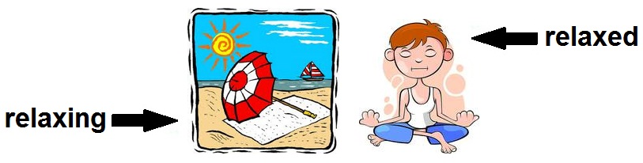
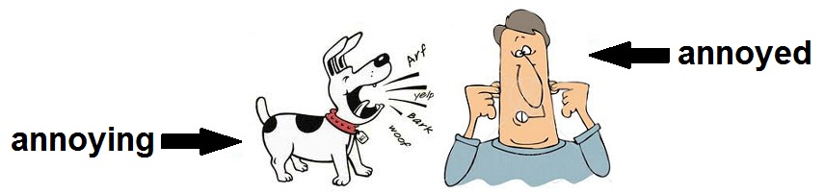
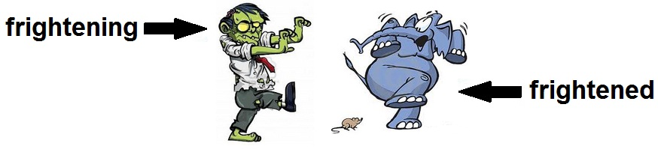

Slide 5
interested — interesting (заинтересованный –интересный)
excited – exciting (взволнованный – волнующий)
frightened – frightening (напуганный – пугающий)
shocked – shocking (шокированный – шокирующий)
surprised – surprising (удивленный – удивительный)
embarrassed – embarrassing (смущенный – смущающий, неловкий)
annoyed – annoying (раздраженный раздражающий, досаждающий, нервирующий)

Slide 6
Phrasal verb TURN
Turn down
Turn up
Turn into
Turn off
Turn back
Отказываться
Увеличивать звук, появляться
Становиться
Выключать
Возвращаться

Slide 7
Dependent prepositions
Believe in
Reason for
Afraid of
Famous for
Crowded with
Tired of
Interested in
Pleased with
Верить в
Причина
Бояться
Известный
Переполенный
Устать от
Заинтересованный
Довольный

Slide 8
Words often confused
Habit/tradition/
custom
Spectator/audience/
crowd
Let/make/allow
Luck/chance/
opportunity
привычка/традиция/обычай
Наблюдатель/
публика/толпа
Позволять/
побуждать/разрешать
Удача/случай/возможность

Slide 9
Ссылки
http://do-you-speak.ru/ing-ed
http://audiorazgovornik.ru/uroki-anglijskogo-yazyka/anglijskie-slova-i-vyrazheniya/989-anglijskie-slova-bored-and-boring
http://englsecrets.ru/vsyakaya-vsyachina/i-am-bored-or-i-am-boring.html

